Slide 20
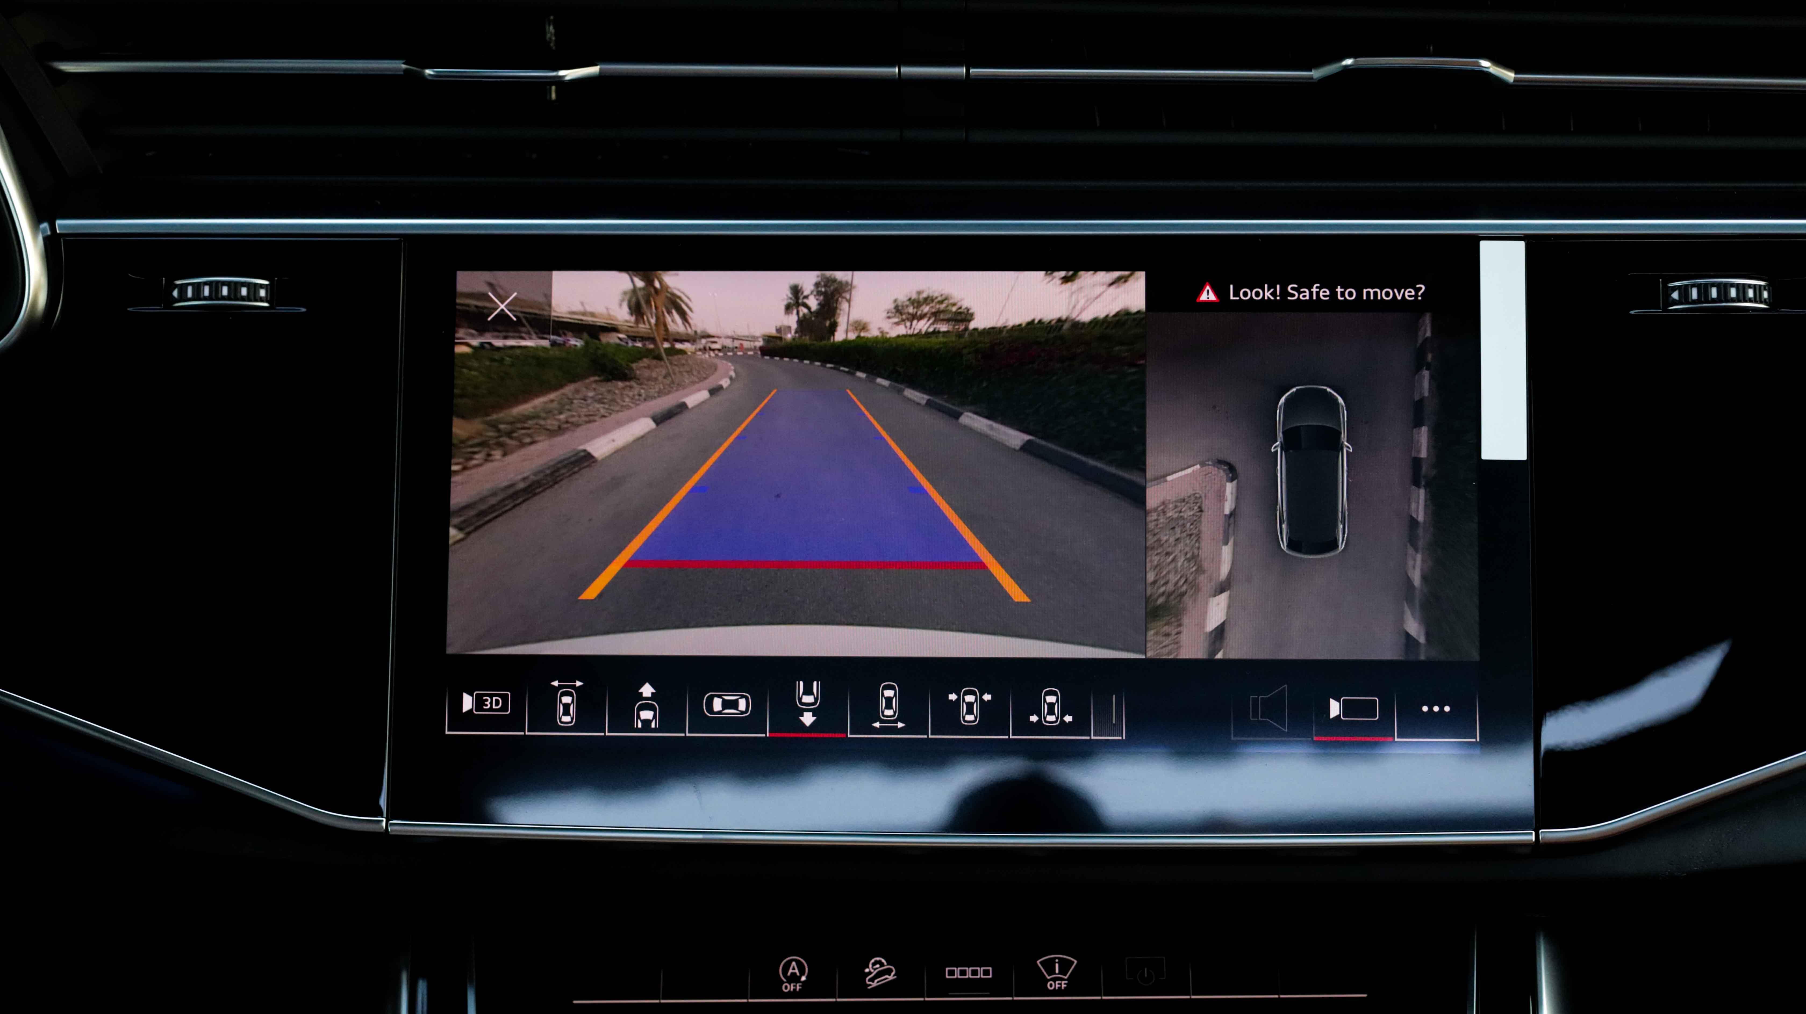

Slide 21
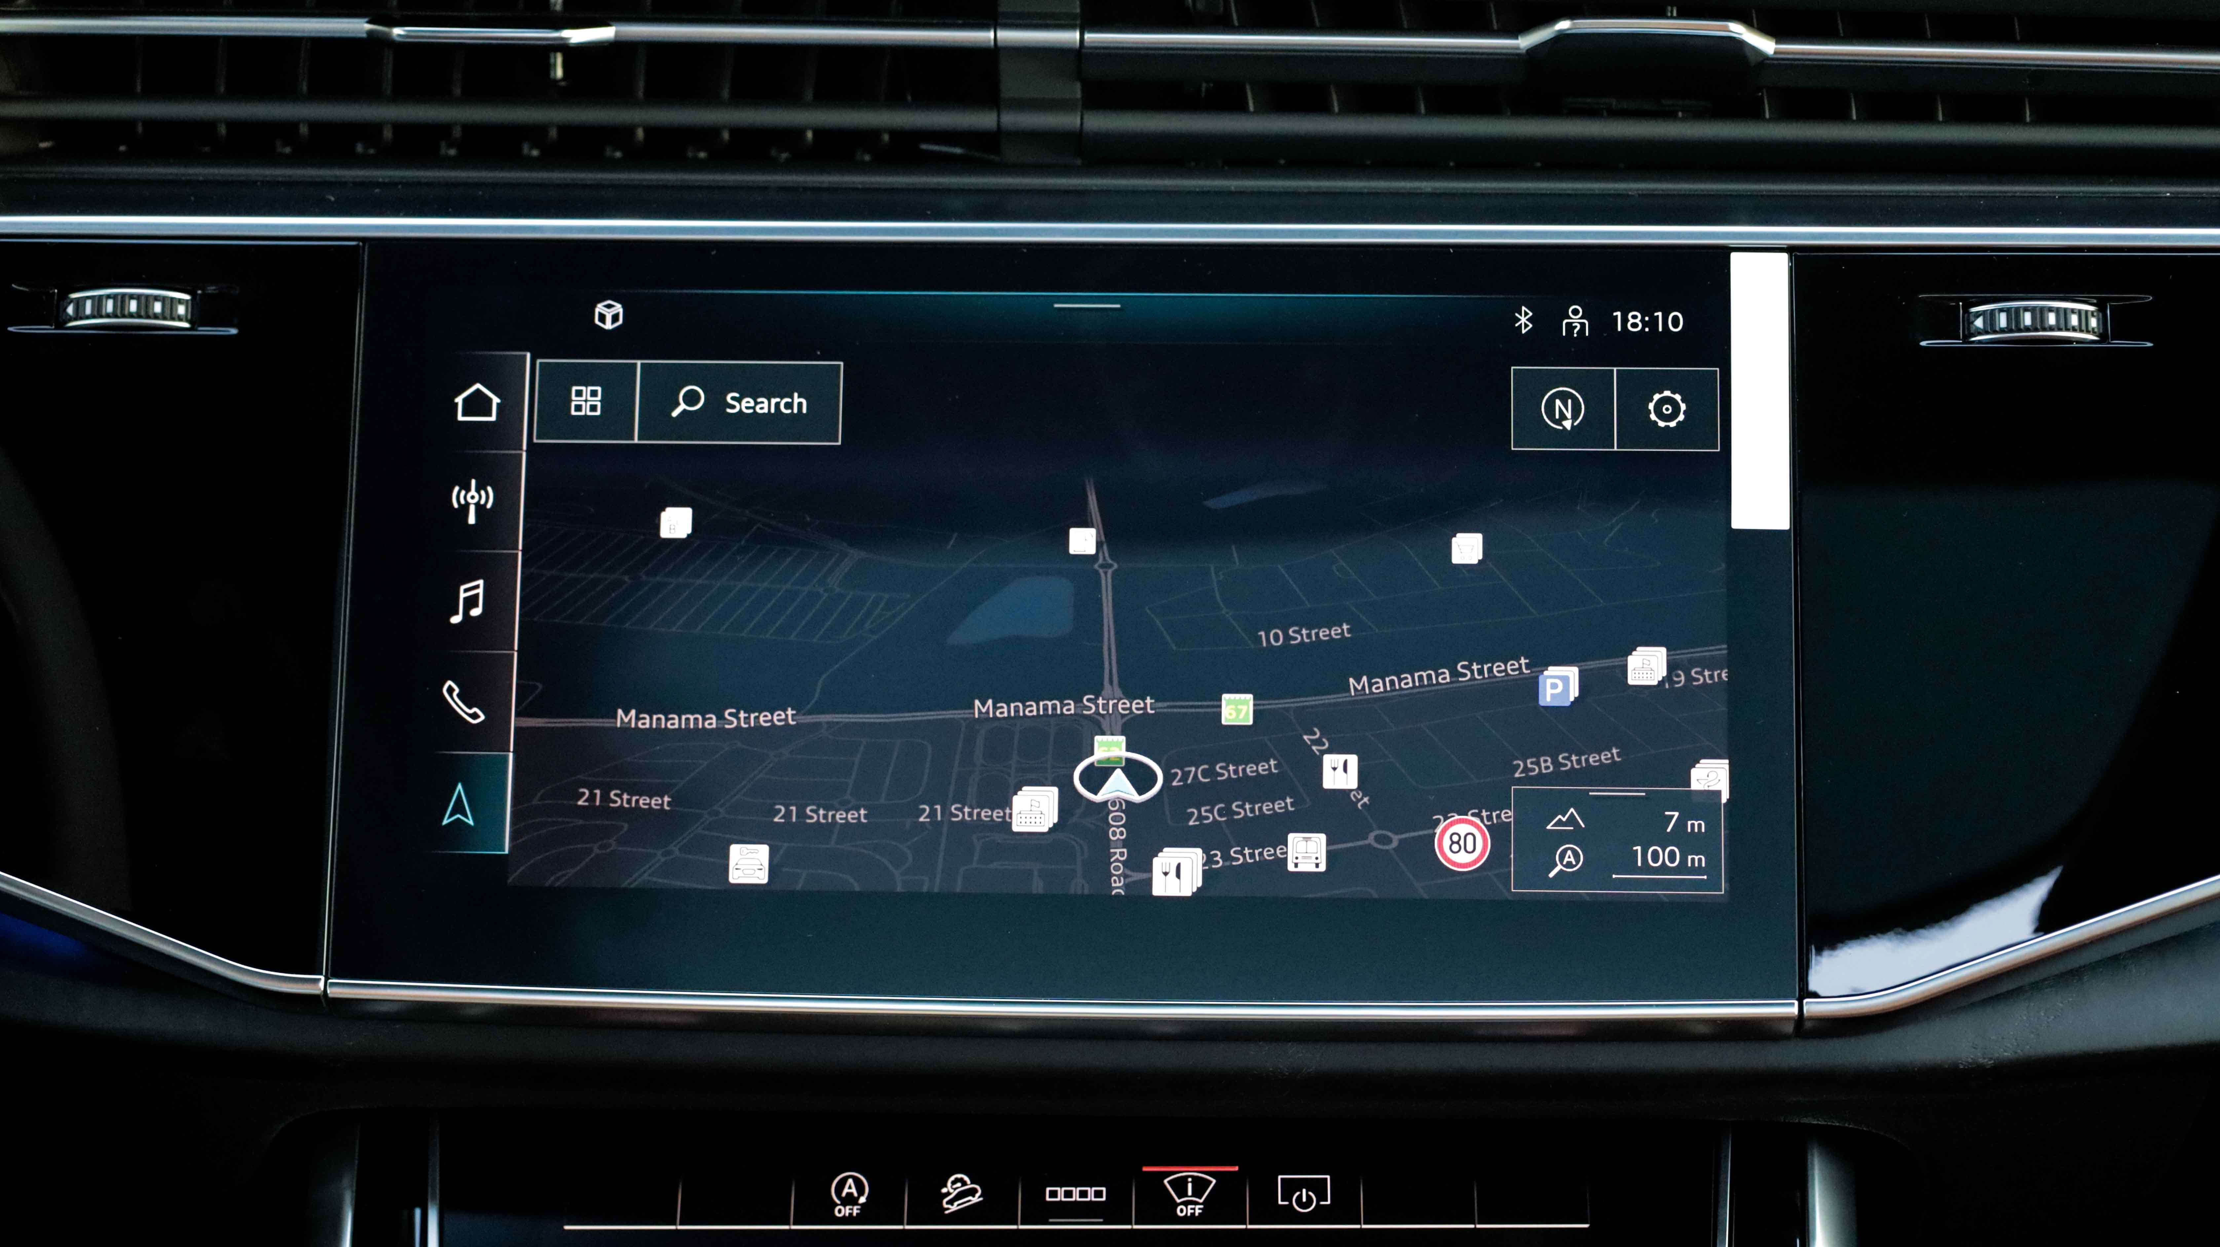

Slide 22
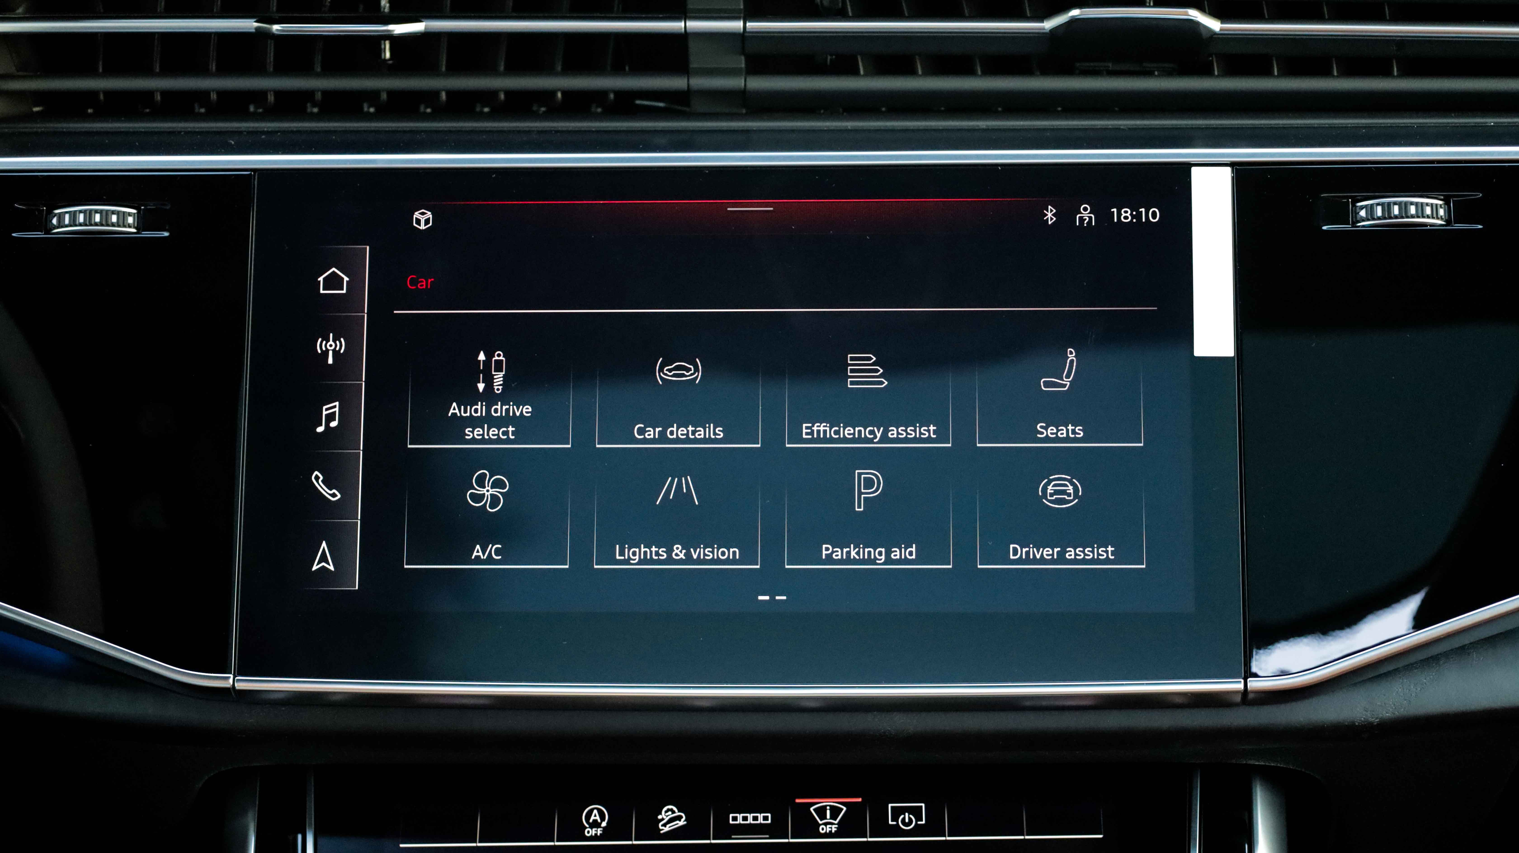

Slide 23
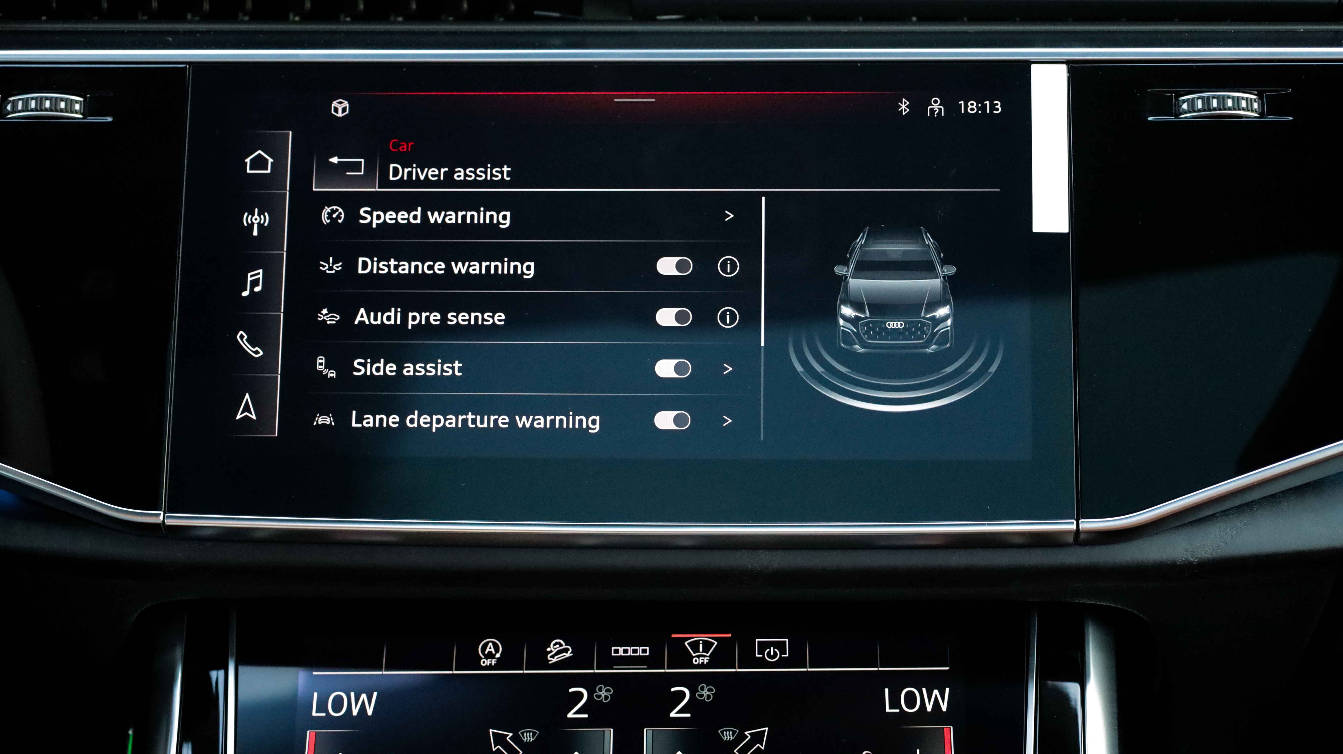

Slide 24
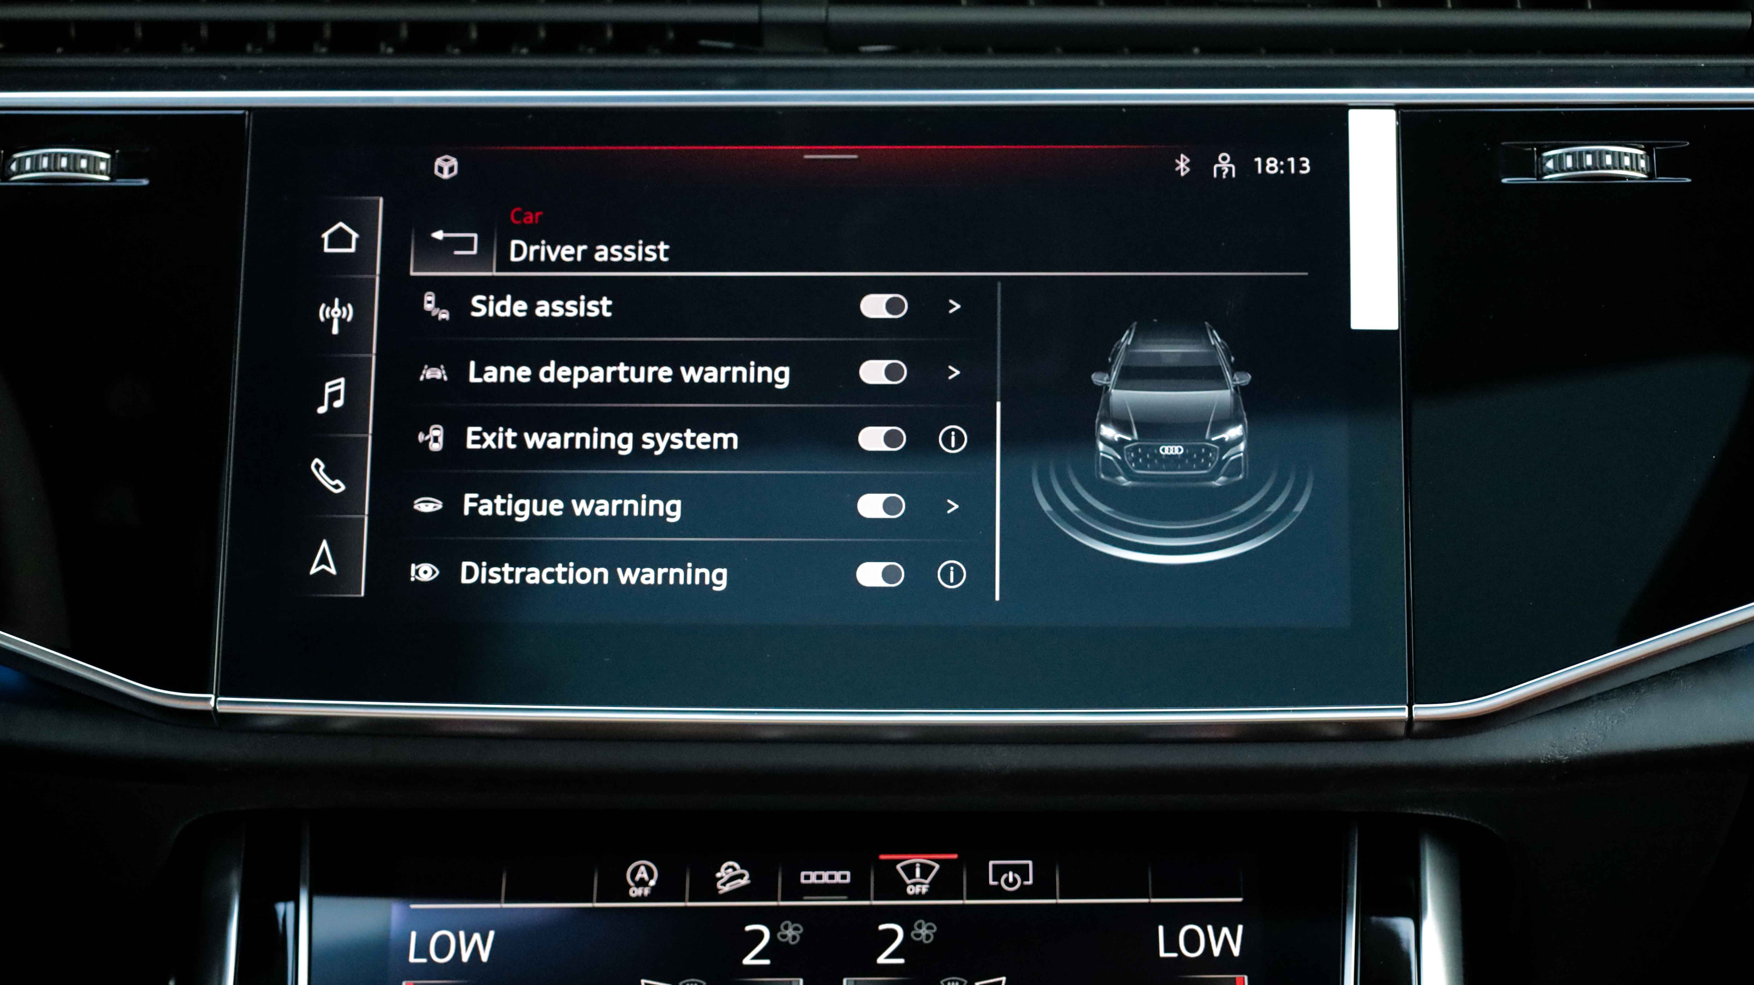

Slide 25
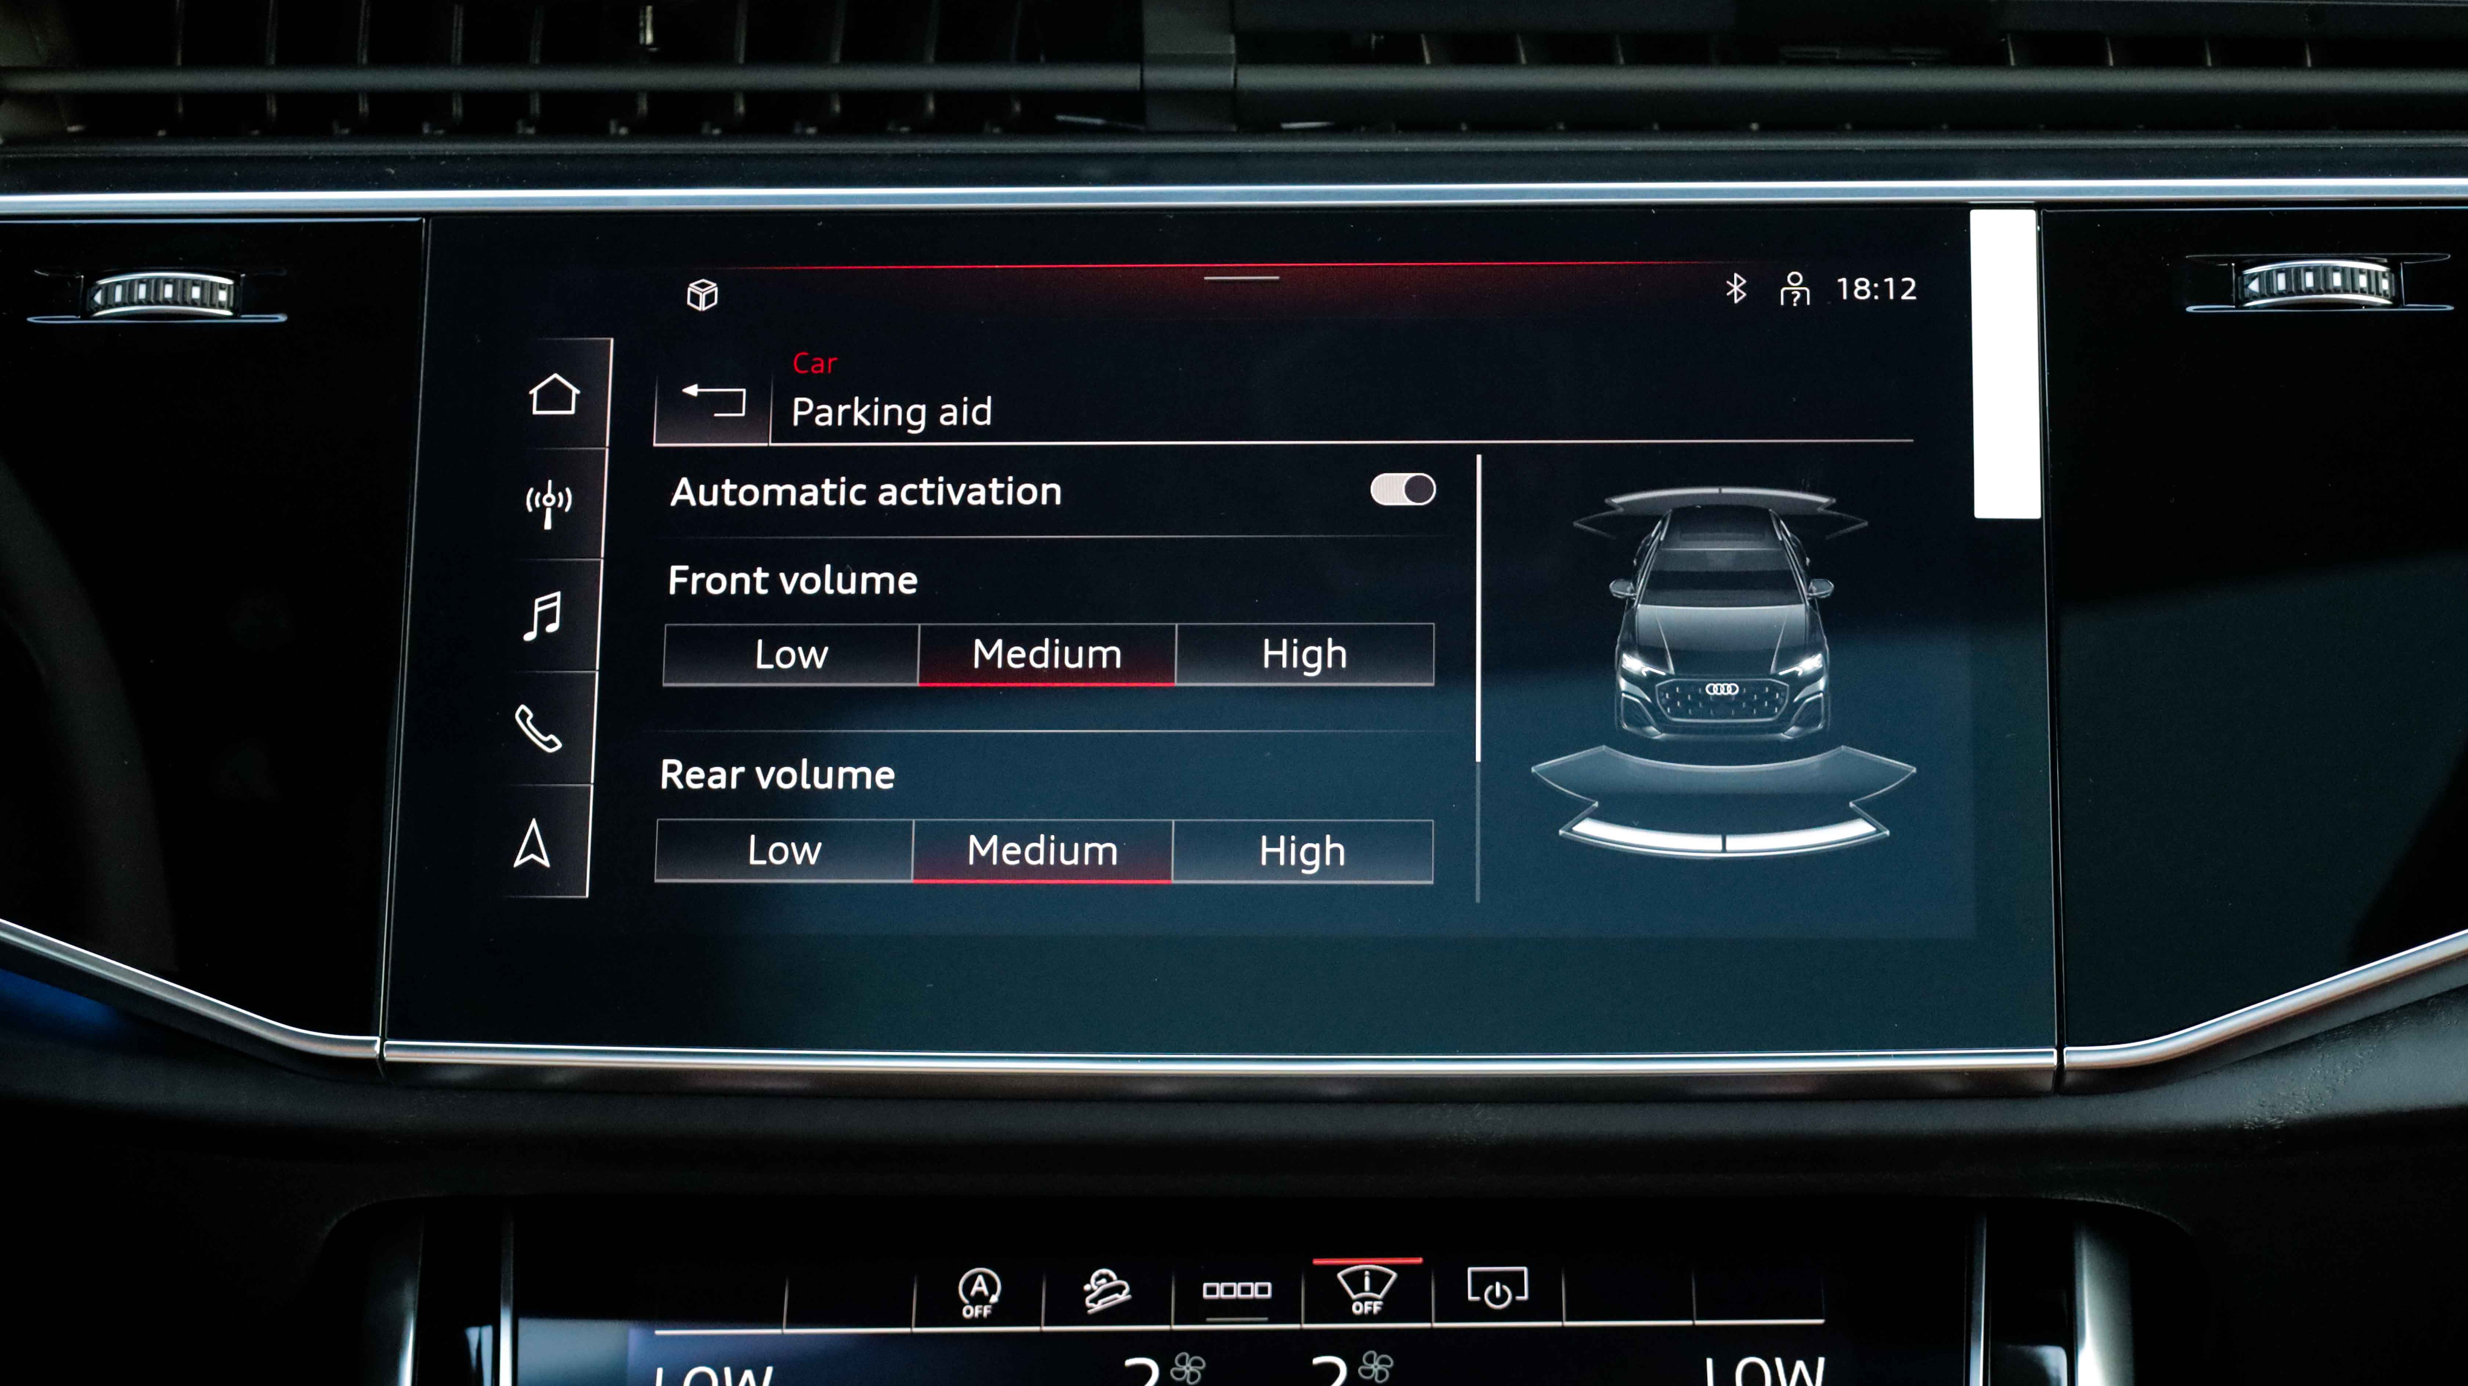

Slide 26
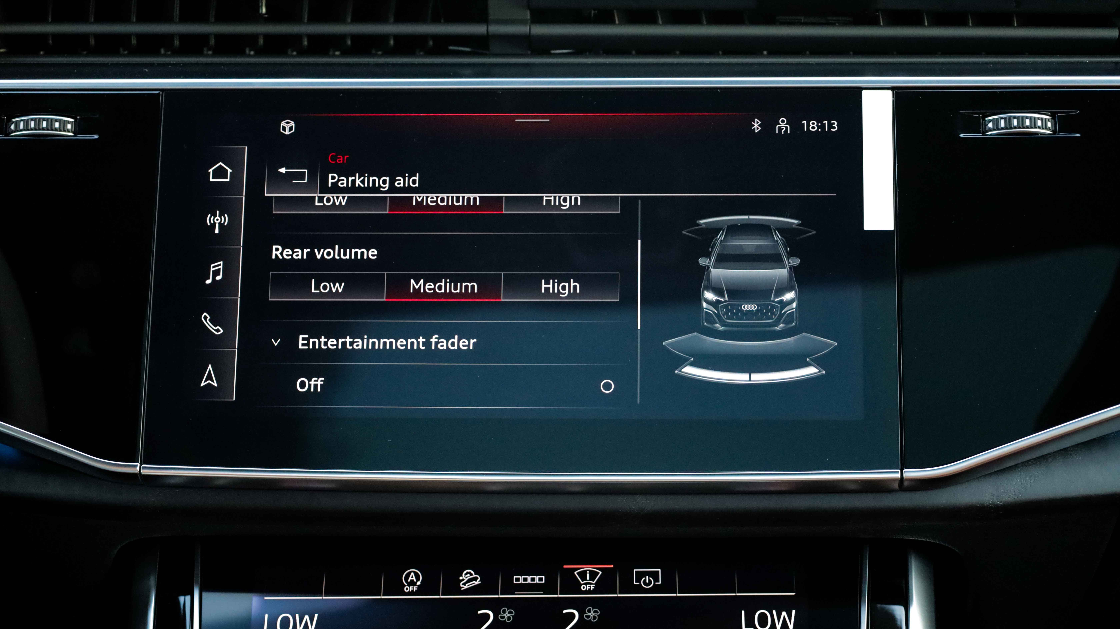

Slide 27
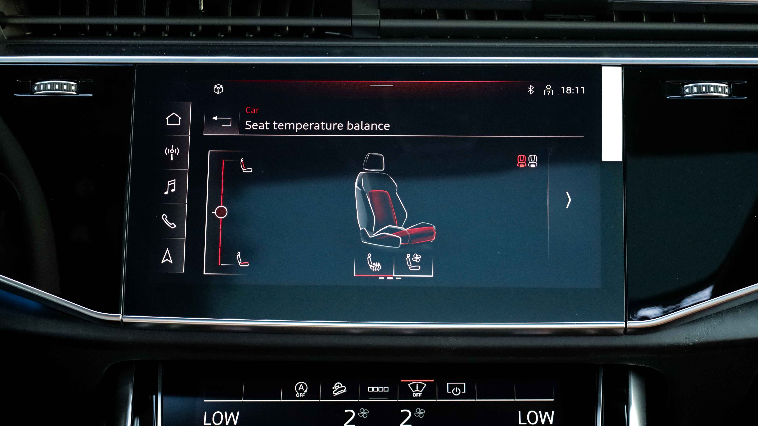

Slide 29
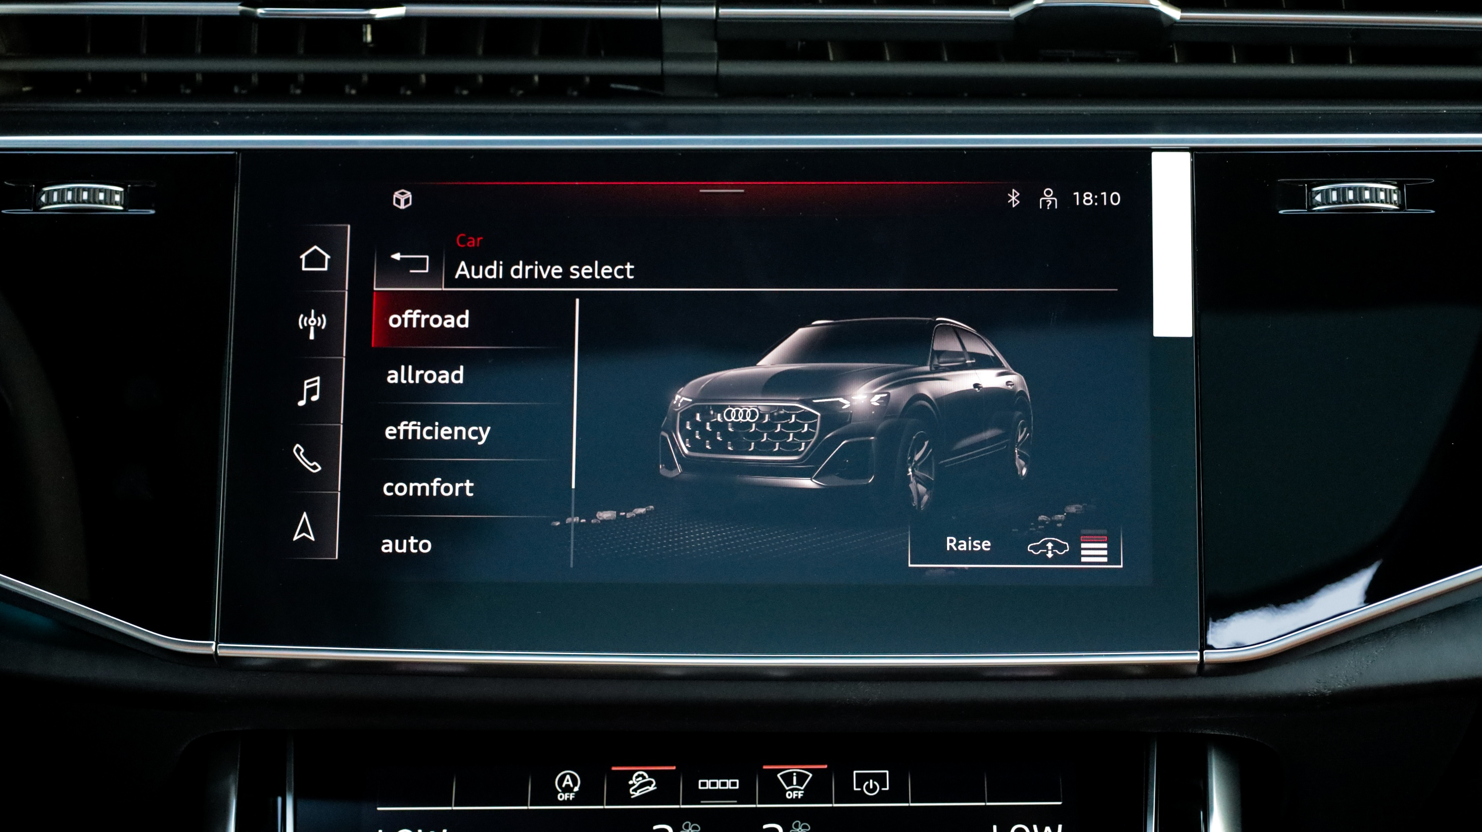

Slide 32
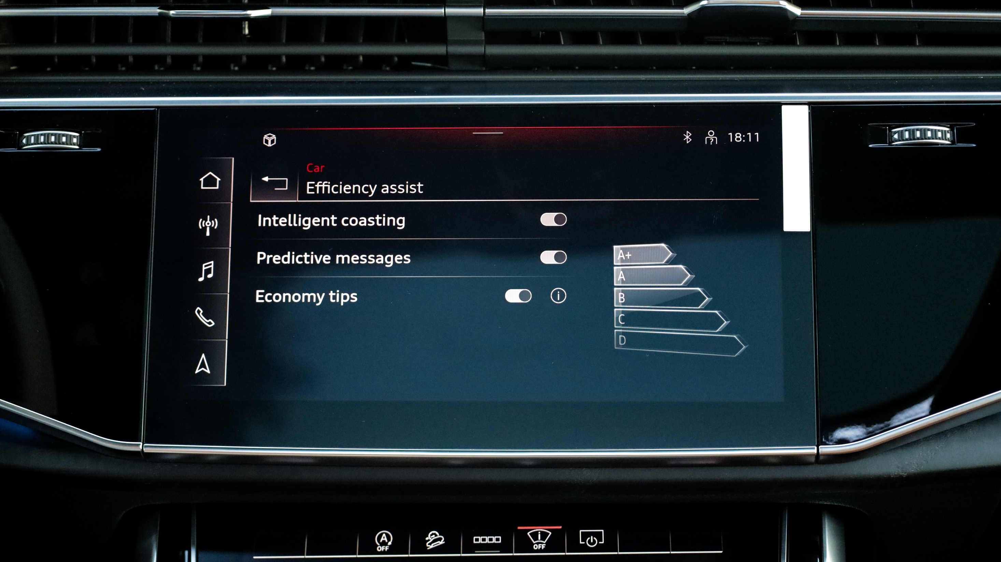

Slide 38
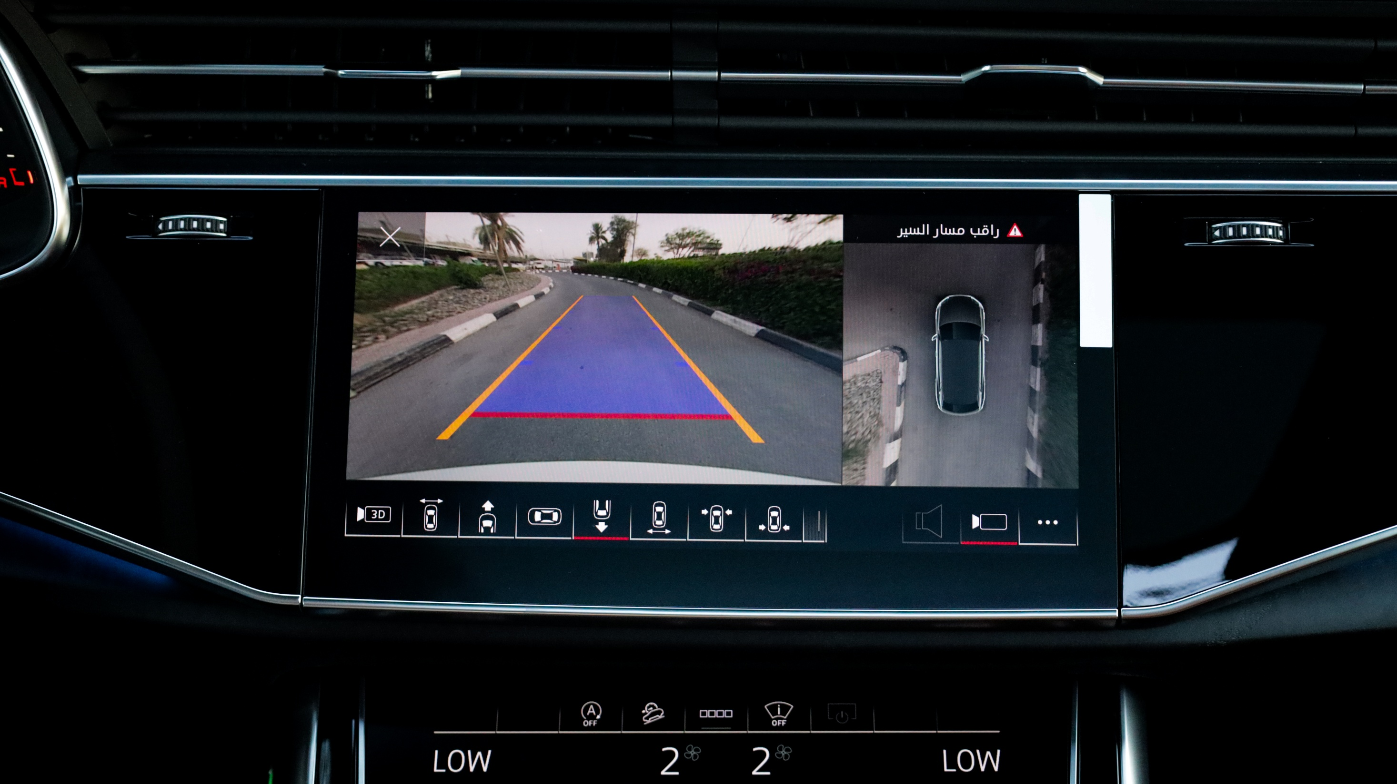

Slide 41
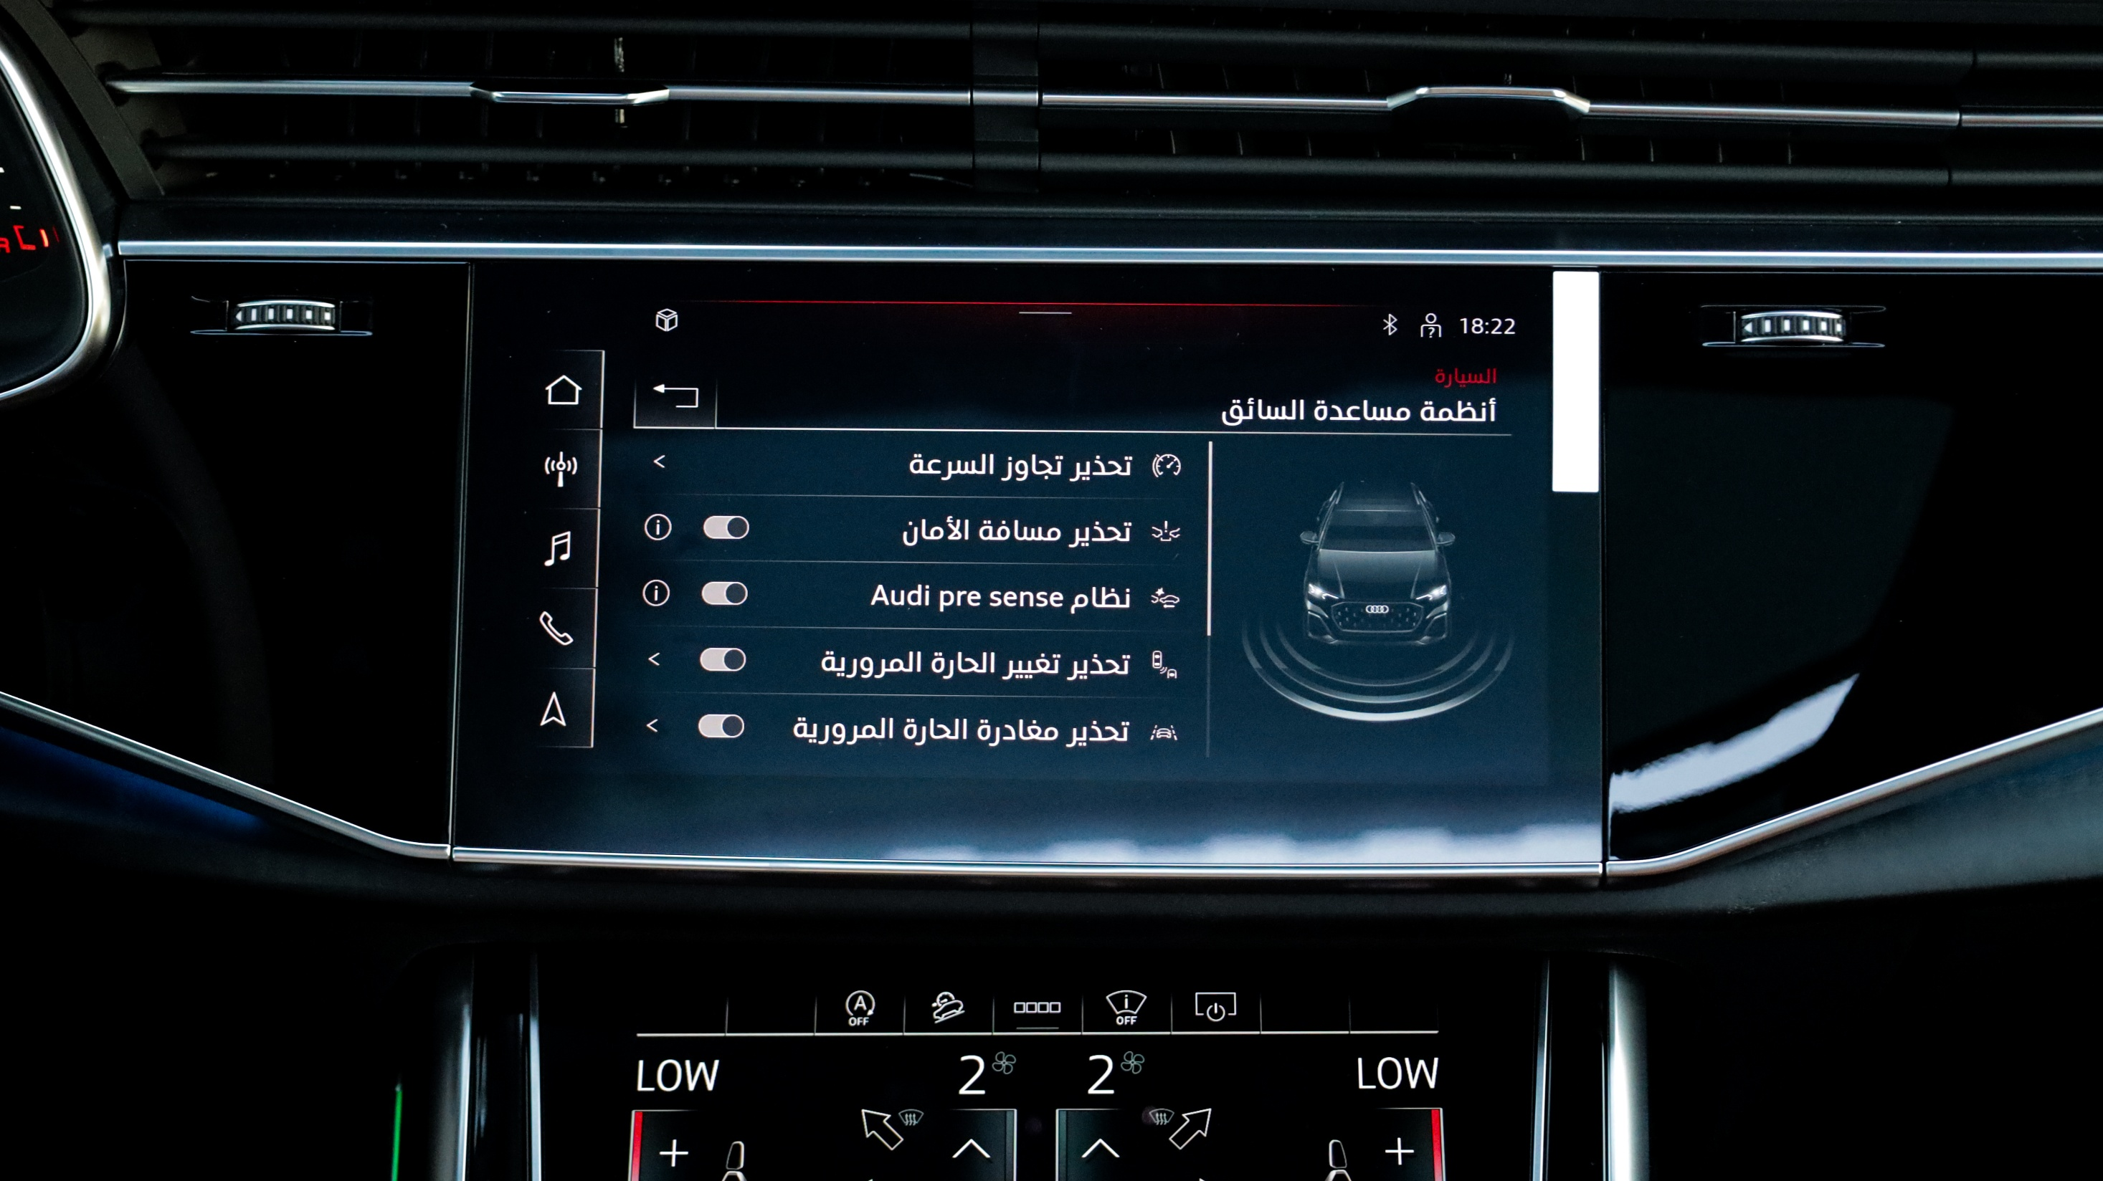

Slide 75

لمشاهدة صورة السيارة بزاوية 360 درجة إضغط على الصورة أعلاه
Для просмотра автомобиля в формате 360°, пожалуйста, нажмите на фото выше.
To view the 360° degree please press on the picture above

Slide 76
2025 AUDI Q8 TFSI QUATTRO S-LINE 3.0L V6 AWD GCC 0Km
Бренд : AUDI
Категория : Q8 S-Line
Модель : Q8 TFSI
Год : 2025
Километров : 0Km
Двери : 4
Цвет : Белый
Цилиндр : 6
Лошадиные силы : 335 HP
Трансмиссия : Автоматическая
Топливо : Бензин
Brand: AUDI
Category: Q8 S-Line
Model: Q8 TFSI
Year: 2025
Kilometers: 0Km
Doors: 4 Doors
Color: Carrara White
Cylinder: 6 Cylinders
Horsepower: 335 HP
Transmission: Automatic
GCC
Fuel: Gasoline
الماركة: أودي
Q8 S-Lineالفئة:
Q8 TFSI الموديل:
السنة: 2025
كيلومترات: 0 كم
عدد الأبواب: أربعة أبواب
اللون: أبيض
عدد الأسطوانات: 6 أسطوانات
عدد الأحصنة: 335 حصان
نوع النقل: نقل أوتوماتيكي
مواصفات: خليجية
نوع الوقود: بنزين

Slide 77
2025 AUDI Q8 TFSI QUATTRO S-LINE 3.0L V6 AWD GCC 0Km
Black Optic
Matrix LED
Cruise Control
Speed Limiter
Head-up Display
Paddle Shifters
Soft Closing Doors
Heated Seats + Ventilated Seats
Digital Cluster
Bang & Olufsen Premium Sound System
Air Suspension
Multiple Driving Modes
360 Degree Camera
Ambient Light
Electric Adjustable Seats With Memory
Lane Keeping Assist
Panoramic Sunroof
Wireless Charger
Rear AC Unit
Rear Curtains
Automatic Trunk With Foot Sensor
Logo Projection Via Doors
Parking Assist
Traction Control
Auto Hold
Keyless Entry
Tire Pressure Monitoring
R22”
Android Auto
Apple CarPlay

Slide 78
2025 AUDI Q8 TFSI QUATTRO S-LINE 3.0L V6 AWD GCC 0Km
Euro 6
Black Optic
Matrix LED
Круиз-контроль
Ограничитель Скорости
Проекция на лобовое стекло
Подрулевые Лепестки
Доводчики Дверей
Вентиляция и Подогрев Сидений
Цифровая Приборная панель
Пневмоподвеска
Регулировка Режимов Вождения
Камера 360 Градусов
Контурная Подсветка Салона
Регулируемые Сиденья с Памятью Позиций
Bang & Olufsen Премиальная Мультимедийная Система
Контроль Полосы Движения
Панорамная Крыша
Беспроводная Зарядка
Задние Шторки
Кондиционер для пассажиров на заднем ряду
Сенсор Открытия Багажника Ногой
Помощь при парковке
Система контроля тяги
Автоудержание
Бесключевой Доступ
Датчик Давления в Шинах
R 22”
Android Auto
Apple CarPlay

Slide 79
2025 AUDI Q8 TFSI QUATTRO S-LINE 3.0L V6 AWD GCC 0Km
* المواصفات الإضافية:
Black Optic
Matrix LED
Paddle Shifters
شاشة بروجكتر امامية
مثبت سرعة
محدد سرعة الكتروني
أبواب شفط
عداد ديجيتال
مثبت مسار
Bang & Olufsen نظام صوتي متقدم من
نظام الهيدروليك للتحكم بارتفاع المركبة
كاميرا بزاوية 360 درجة
وضعيات قيادة متعددة
فتحة سقف بانوراما
خاصية التبريد والتدفئة للمراتب
مراتب كهربائية متعددة الوضعيات مع ذواكر
خاصية المساعدة على الركن
* الأداء:
ناقل حركة اوتوماتيكي
سعة المحرك: 3.0 ليتر توربو
عدد الاسطوانات: 6 اسطوانات
عدد الأحصنة: 335 حصان
العزم: 500 نيوتن.متر
دفع كلي مستمر

Slide 80
2025 AUDI Q8 TFSI QUATTRO S-LINE 3.0L V6 AWD GCC 0Km
خاصية إسقاط الشعار من الأبواب
إضاءة داخلية محيطية
أوتو هولد
جنوط قياس 22 بوصة
أبل كاربلاي
أندرويد أوتو
دبة كهربائية مع حساس قدم
تكييف خلفي منفصل
نظام مراقبة ضغط الإطارات
شاحن هاتف لاسلكي
مانع إنزلاق
دخول بصمة

Slide 81















The Boutique Of Muscle Cars, Truck Fanatics & Jeep Lovers
نتكلم اللغة العربية
WE SPEAK ENGLISH
ON PARLE LE FRANCAIS
Nosotros hablamos español
мы говорим по-русски
biz o'zbek tilida gaplashamiz
हम हिंदी बोलते हैं
automaxgroup.me
automax.dxb
automax group
automax.outlet
automax.dxb
automax.dxb
Automaxgroup_bot
automax_dxb
Automax®
automax.dxb
+971506027200
+966533077000
UAE, Dubai, Ras al khor, Auto Market
KSA, Riyadh, Al Qadisiyyah, Wadi Ad Dawasir Street

